Slide 1

情报搜集项目汇报
四班5组

Slide 2
团队分工
项目支撑团队
前端技术团队
牟磊
胡建
李永健
张艳桐
唐湛皓
侯佳明
爬虫技术团队
数据分析团队
申偲
牟磊
管悦
刘佳
刘大伟
申偲
马健

Slide 3
目录
CONTENTS
需求分析
01
02
总体设计思路
03
方案实现
04
总结展望

Slide 4
目录
CONTENTS
需求分析
01
02
总体设计思路
03
方案实现
04
总结展望

Slide 5
01.需求分析
需求背景
需求分析
2022年冬奥会临近
中国联通是唯一官方运营商合作伙伴
设定检索条件
关键词
时间
周期
爬取新闻词条
标题
发布时间
来源
正文
数据呈现，形成情报数据库
数据分析，web端显示
检索关键词
定时运行
数据呈现，形成情报数据库
爬取搜索结果
Notes:
随着2022年冬奥会的临近，中国联通作为唯一官方运营商合作伙伴，提供更专业、更高质量的服务，是我们义不容辞的使命。
为了达成这一目的，我们需要及时掌握冬奥会相关信息，统计分析实时舆情数据
由此衍生出我们的项目需求

Slide 6
目录
CONTENTS
需求分析
01
02
总体设计思路
03
方案实现
04
总结展望

Slide 7
02.总体设计思路
数据爬取
数据整理
数据存储
数据分析
数据展示

Slide 8
目录
CONTENTS
需求分析
01
02
总体设计思路
03
方案实现
04
总结展望

Slide 9
03.方案实现-开发环境
开发平台：PyCharm
2017.3.3
开发语言：Python3.6
页面布局：HTML+CSS
数据库：
Mysql

Slide 10
03.方案实现-总体流程
Notes:
热度趋势：伴随着时间维度进行的发布量统计，构成我们的热度趋势折线图；
来源分布：通过对搜索关键词下，新闻的发布网站进行统计，得出来源分布图；
关联统计：分为两个方面进行，一方面是特定词在关键词新闻中的出现占比，
另一方面是对于新闻正文进行分词统计，构成词云图。

Slide 11
03.方案实现-功能介绍
输入
搜索条件
更改自启动时间
爬取内容
Excel、
database
数据分析
结果展示
九点自动运行时间可自定义

Slide 12
03.方案实现- web端展示及后台数据
热度趋势分析
时间分布
宣传时间参考
来源分布
来源参考
宣传方向
关联高频词统计
高频词统计
掌握关联信息
Notes:
同页呈现,界面直观
排版顺序,依照使用路径
功能分区
检索区简单易操作定时及自定义
结果列表区时序排列正文折叠
数据分析区热度趋势来源分布关联词占比趋势

Slide 13
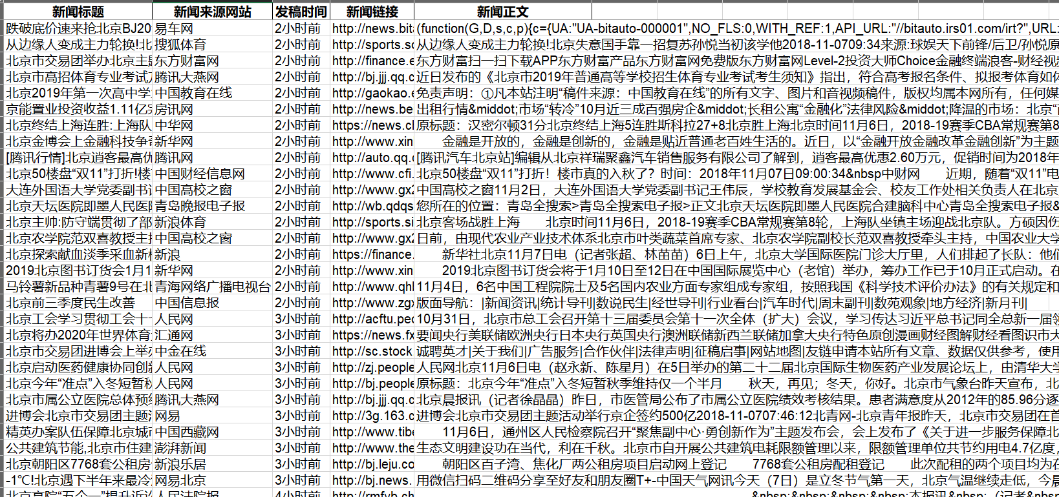
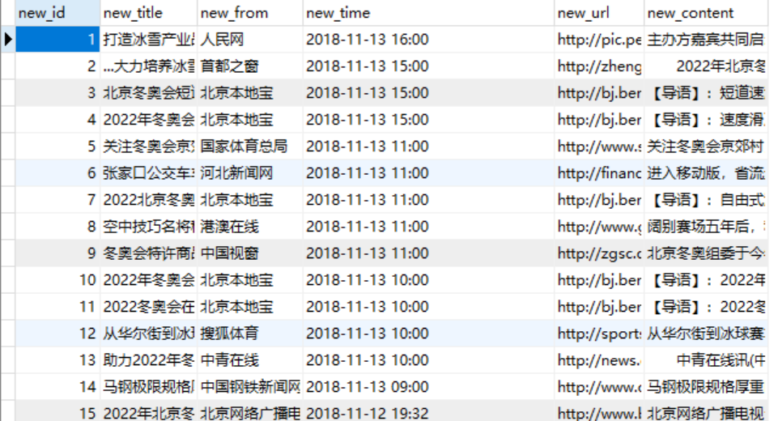
03.方案实现- web端展示及后台数据

Slide 14
目录
CONTENTS
需求分析
01
02
总体设计思路
03
方案实现
04
总结展望

Slide 15

04.总结展望
总结
展望
初始需求完成
拓展数据分析功能
热度趋势
来源分布
关联统计
分析结果可视化呈现
数据爬取
优化算法
提高正文爬取正确率
减少算法时间复杂度
增加反屏蔽功能
数据分析
来源分类
如按照金融、IT、娱乐
等行业分类
文章点击量统计
Notes:
现有headers，模拟人登录浏览器来防止被屏蔽。每次访问时都加入延迟。设置代理IP
总结：
1.成功的完成了根据关键词搜索得到新闻的详情
2.进一步对爬取的数据进行了热度趋势、来源分布、关联统计等方面进行分析，
新闻发布时间热度图可以得出特定关键词在某个时间段的热度，新闻发布高热度时段，
来源分布的分析可以总结来源网站对得到特定关键词的关心程度
关联统计一方面可以看出搜到的新闻与联通的关联程度，得出我们联通对特定关键词的影响力；另一方面，也可以看到伴随关联词出现在新闻中的高频词，为我们掌握相关信息，拓展服务思路提供一定的参考。
3.数据分析可视化的实现可以更加直观的展示信息，挖掘数据所包含的内在信息
最终分析出我们联通人做的优势与不足的地方，为联通未来制定更好的决策、改善客户服务、降低成本等方面提供可靠的数据分析基础。

Slide 16

谢谢观看！
恳请各位领导同事批评指正！

